Slide 1

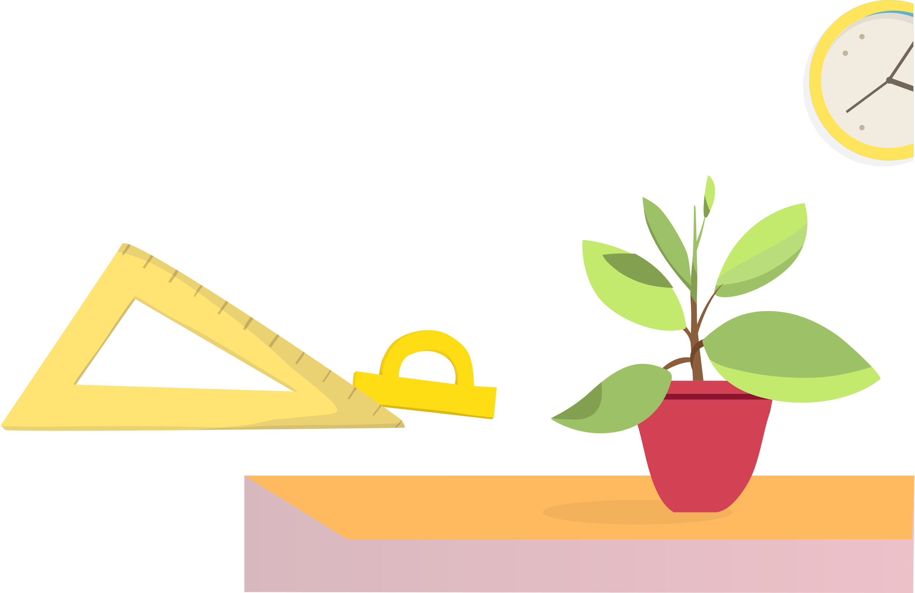
CHÀO MỪNG CÁC EM
ĐẾN VỚI TIẾT HỌC NGÀY HÔM NAY

Slide 2



Tiết 10:
CHU VI VÀ DIỆN TÍCH CỦA MỘT SỐ HÌNH TRONG THỰC TIỄN (Tiếp theo)
Khám phá
Thực hành
Vận dụng

Slide 3
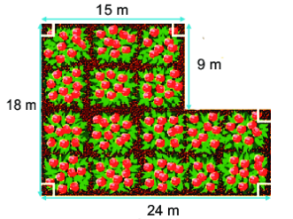
Khám phá:
Hãy tính chu vi và diện tích của khu vườn như trong hình.

Slide 4
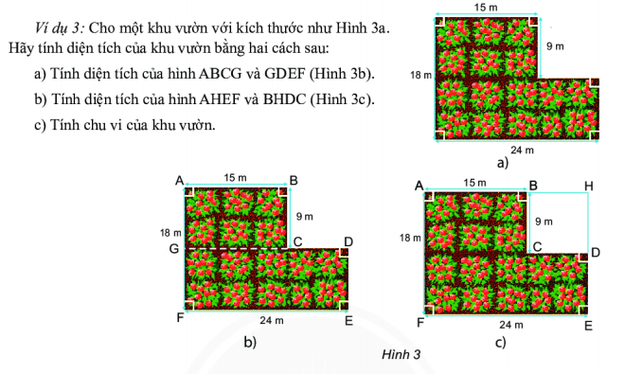
Khám phá:

Slide 5
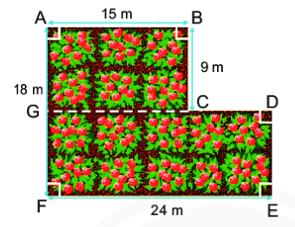
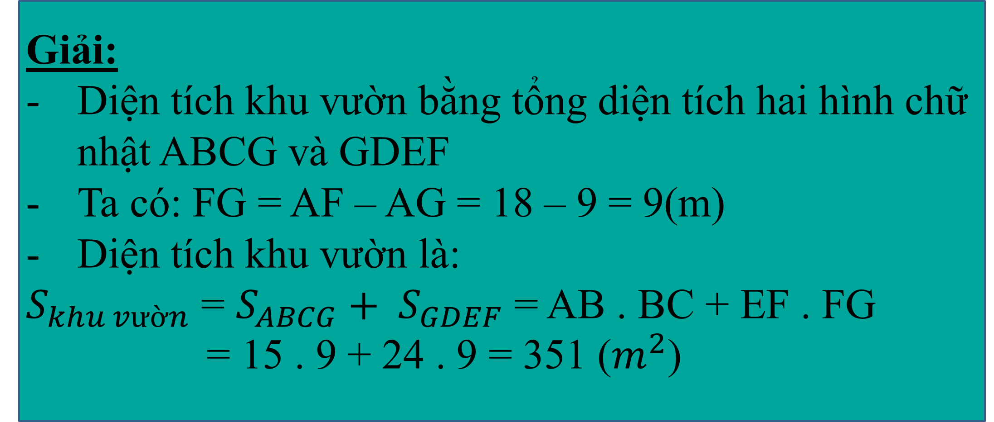
Ví dụ 3:
a) Tính diện tích của khu vườn bằng cách tính diện tích của hình ABCG và GDEF
Giải:
Diện tích khu vườn bằng tổng diện tích hai hình chữ nhật ABCG và GDEF
Ta có: FG = AF – AG = 18 – 9 = 9(m)
Diện tích khu vườn là:
$S_{khu vườn}$ = $S_{ABCG}+ S_{GDEF}$ = AB . BC + EF . FG
= 15 . 9 + 24 . 9 = 351 ($m^{2}$)

Slide 6
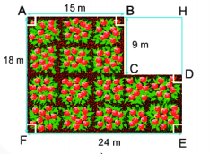
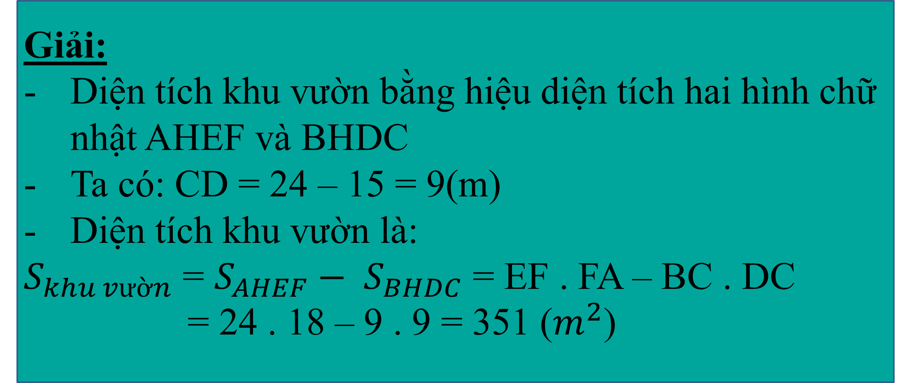
Ví dụ 3
b) Tính diện tích của khu vườn bằng cách tính diện tích của hình AHEF và BHDC
Giải:
Diện tích khu vườn bằng hiệu diện tích hai hình chữ nhật AHEF và BHDC
Ta có: CD = 24 – 15 = 9(m)
Diện tích khu vườn là:
$S_{khu vườn}$ = $S_{AHEF}− S_{BHDC}$ = EF . FA – BC . DC
= 24 . 18 – 9 . 9 = 351 ($m^{2}$)

Slide 7
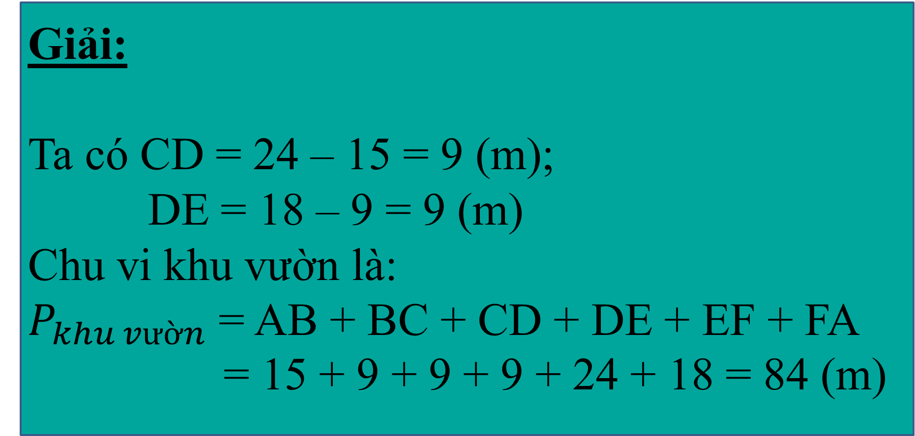
Ví dụ 3
c) Tính chu vi của khu vườn.
Giải:
Ta có CD = 24 – 15 = 9 (m);
DE = 18 – 9 = 9 (m)
Chu vi khu vườn là:
$P_{khu vườn}$ = AB + BC + CD + DE + EF + FA
= 15 + 9 + 9 + 9 + 24 + 18 = 84 (m)

Slide 8


Vậy để tính được diện tích của khu vườn ta có thể tính bằng hai cách:
Cách 1: Chia khu vườn thành các hình đã biết cách tính diện tích.
Cách 2: Bao khu vườn bằng một hình đã biết cách tính diện tích và phần bù cũng là hình đã biết cách tính diện tích.

Slide 9

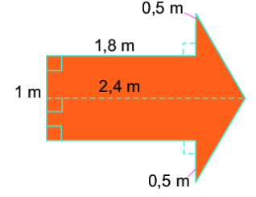
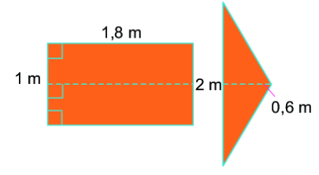
Thực hành 1
Vậy tính diện tích mũi tên đó bằng cách nào?
Trong bãi giữ xe người ta đang vẽ một mũi tên với các kích thước như hình vẽ để hướng dẫn chiều xe chạy. Tính diện tích hình mũi tên.
Gợi ý: Chia hình mũi tên thành các hình bên dưới

Slide 10
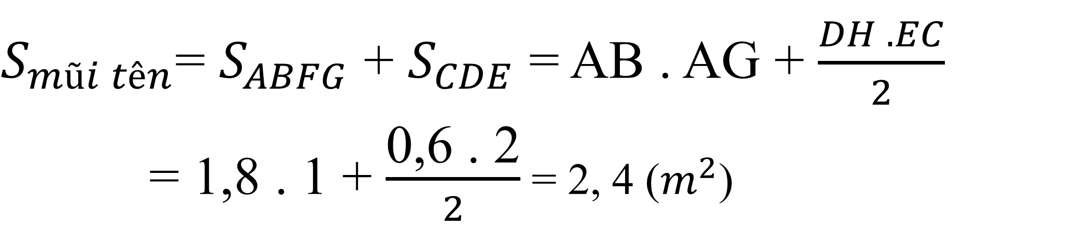
Thực hành 1:
H
Giải
Ta có: CE = EF + FB + BC = 0,5 + 1 + 0,5 = 2(m)
DH = 2,4 – 1,8 = 0,6 (m)
$S_{mũi tên}$= $S_{ABFG}$ + $S_{CDE}$ = AB . AG + $\frac{DH . EC}{2}$
= 1,8 . 1 + $\frac{\text{0,6 }\text{. }\text{2}}{2}$ = 2, 4 ($m^{2}$)
Vậy diện tích hình mũi tên là 2,4 (m²).

Slide 11


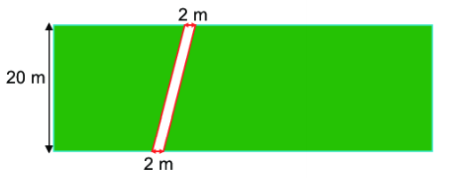
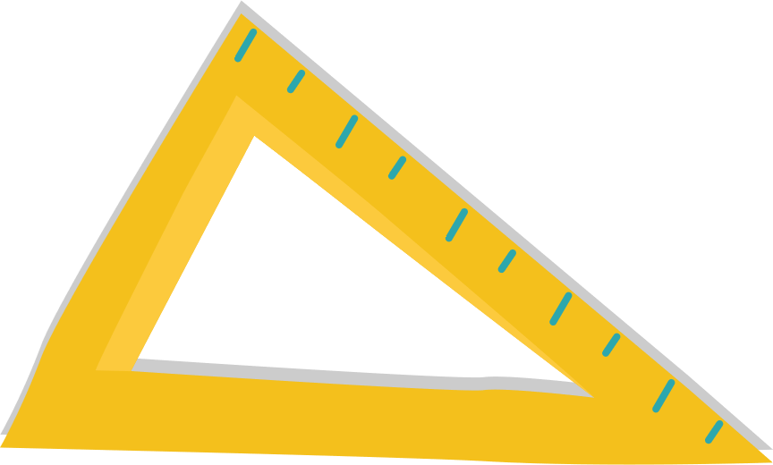

Trong một khu vườn hình chữ nhật, người ta làm một lối đi lát sỏi với các kích thước như hình vẽ sau. Chi phí cho mỗi mét vuông làm lối đi hết 120 nghìn đồng. Hỏi chi phí để làm lối đi là bao nhiêu?
Vận dụng 1

Slide 12
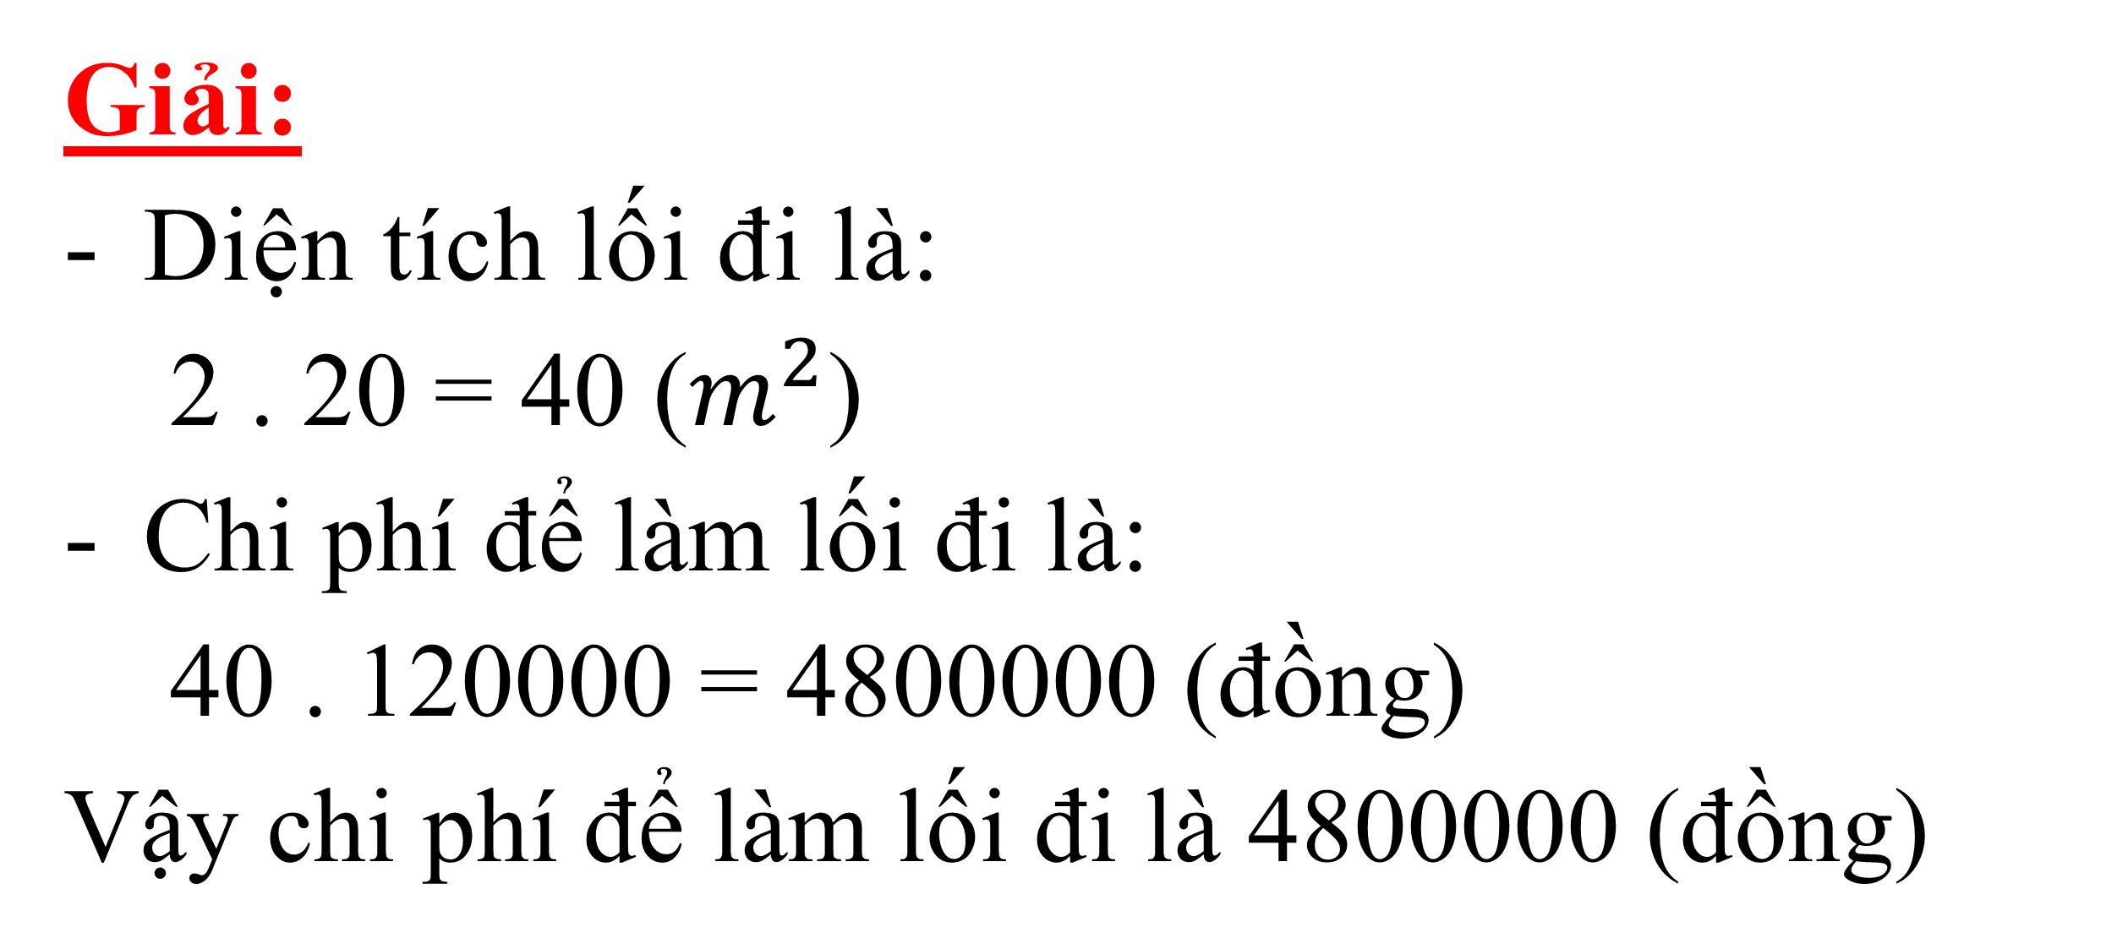
Vận dụng 1:
Giải:
Diện tích lối đi là:
2 . 20 = 40 ($m^{2}$)
Chi phí để làm lối đi là:
40 . 120000 = 4800000 (đồng)
Vậy chi phí để làm lối đi là 4800000 (đồng)
Từ bài toán này các em sẽ biết cách tính chi phí liên quan đến diện tích.

Slide 13

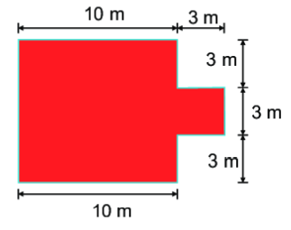
Thực hành 2
Người ta cần xây tường rào cho một khu vườn như hình bên dưới. Mỗi mét dài (mét tới) tường rào tốn 150 nghìn đồng. Hỏi cần bao nhiêu tiền để xây tường rào?

Slide 14
Để xây tường rào cho khu vườn cần bao nhiêu tiền ?
Thực hành 2:
Giải
Chu vi của khu vườn là:
10 + 3 + 3 + 3 + 3 + 3 + 10 + 9 = 44 (m)
Số tiền cần dùng để xây tường rào cho khu vườn là:
44 . 150000 = 6600000 (đồng)
Vậy số tiền cần để xây tường rào là 6600000 (đồng)
Từ bài toán này các em sẽ biết cách tính chi phí liên quan đến chu vi.

Slide 15
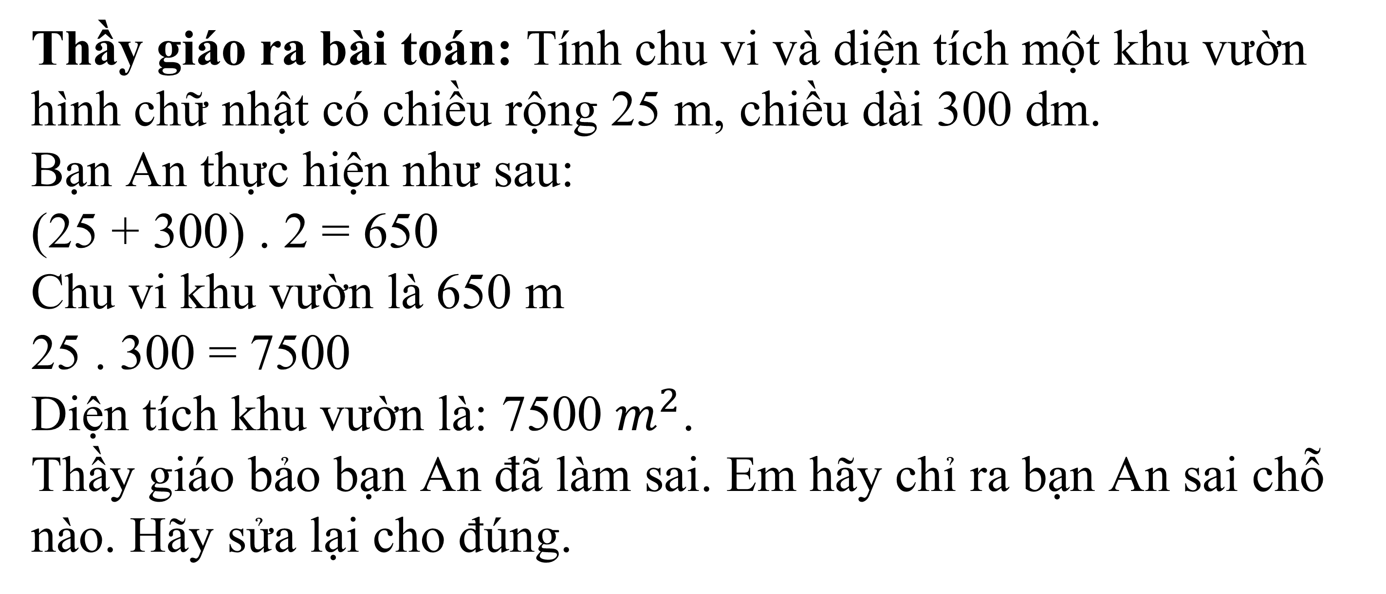
Thầy giáo ra bài toán: Tính chu vi và diện tích một khu vườn hình chữ nhật có chiều rộng 25 m, chiều dài 300 dm.
Bạn An thực hiện như sau:
(25 + 300) . 2 = 650
Chu vi khu vườn là 650 m
25 . 300 = 7500
Diện tích khu vườn là: 7500 $m^{2}$.
Thầy giáo bảo bạn An đã làm sai. Em hãy chỉ ra bạn An sai chỗ nào. Hãy sửa lại cho đúng.
Vận dụng 2

Slide 16
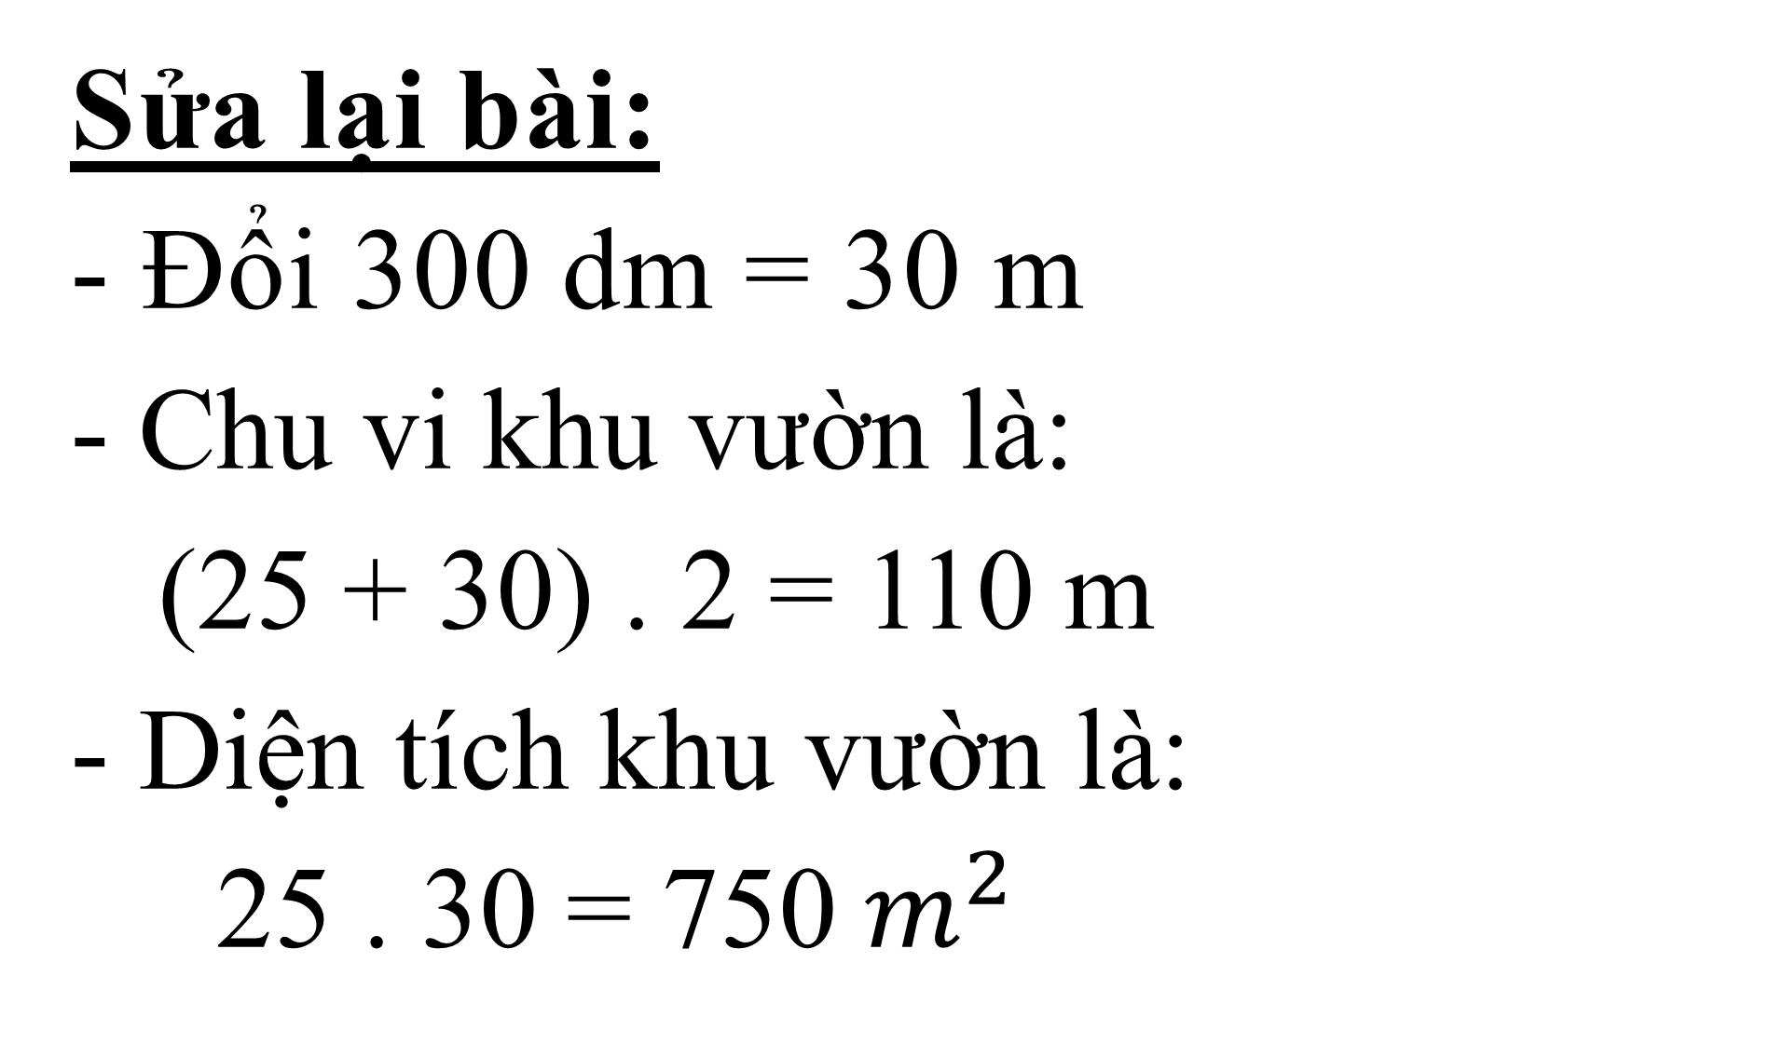
Vận dụng 2:
Bạn An đã làm sai ở chỗ nào?
Sửa lại bài:
- Đổi 300 dm = 30 m
- Chu vi khu vườn là:
(25 + 30) . 2 = 110 m
- Diện tích khu vườn là:
25 . 30 = 750 $m^{2}$
Bạn An chưa đổi đơn vị.
Lưu ý:
Khi tính chu vi và diện tích các hình thì các kích thước phải cùng đơn vị đo.

Slide 17

Củng cố
Qua bài học này các em tính được chu vi và diện tích của một số hình trong thực tiễn liên quan đến các hình tam giác, hình vuông, hình chữ nhật, hình bình hành, hình thoi, hình thang cân.
Làm các dạng toán tính chi phí liên quan đến chu vi và diện tích.

Slide 18

Dặn dò
Ôn tập công thức tính chu vi và diện tích của các hình đã học.
Làm các bài tập 1, 2, 3, 4 SGK/90-91
Xem trước nội dung bài học của tiết sau.

Slide 19



HẸN GẶP LẠI CÁC EM TRONG TIẾT HỌC SAU

